Slide 1

古典水墨书画交易平台
主讲人：欧佳乐
小组成员：欧佳乐 刘呈金 顾先雄

Slide 2

壹
贰
叁
肆
引言
主要需求讲解
其他需求
发展前景

Slide 3


读者
期望读者
1. 项目发起人 2. 最终用户 3. 项目投资方 4. 项目管理团队 5. 项目执行团队 6. 其他项目干系人

Slide 4


引言——书画的价值
中国的书画是一种富有民族特色的传统艺术，它伴随着汉字的产生和发展一直延续到今天，经过历代书画大师的熔炼和创新，才形成了丰富多彩的宝贵遗产，今天图书馆和博物馆保存它，鉴别它，其目的是使来者更好地继承和发扬这份遗产，以期达到更高的艺术水平，创造出更新的艺术风格，尽快地在书法艺术园地里开放出更多更美好的花朵，焕发出它的绚丽青春。

Slide 5
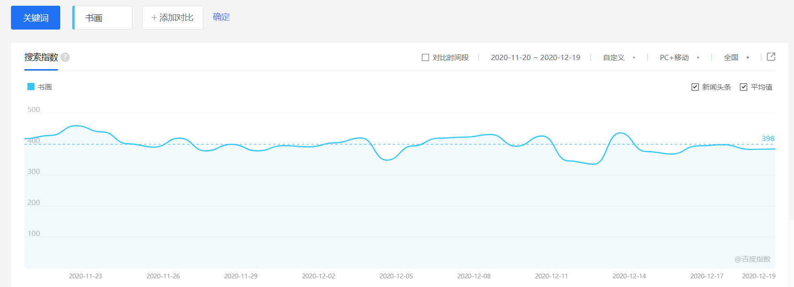
书画 搜索指数

Slide 6
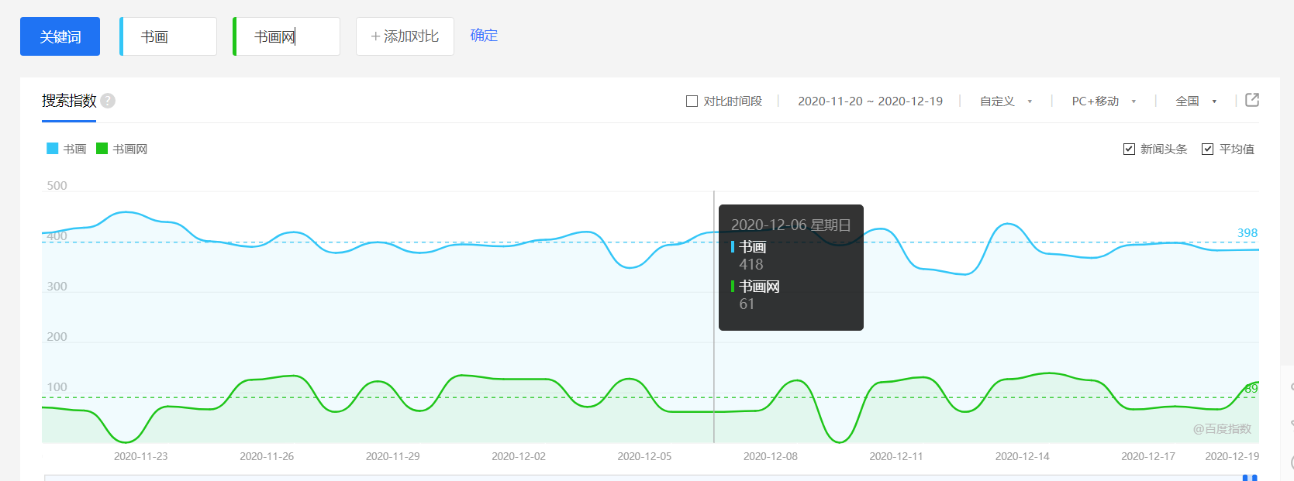
书画网 搜索指数

Slide 7
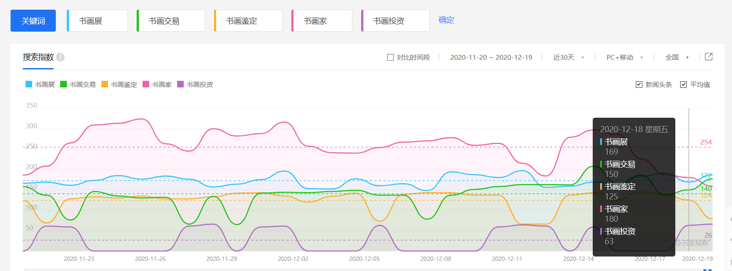
书画相关词 搜索指数

Slide 8
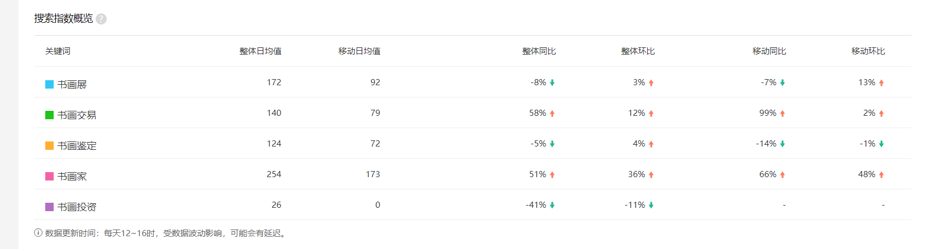
搜索指数对比

Slide 9


设计目的
为喜爱书画的用户提供一个书画交易、书画鉴定与获取书画资讯的平台。同时也给书画大师们一个讲授书画文化的媒介。

Slide 10
用户及需求调研
卖家需求
买家需求
1. 注册登录 2. 浏览查询书画 3. 上传书画信息
4. 向平台发货
5. 查询物流信息
6. 查看书画鉴定结果
7. 获取收益
8. 提供交易发票
1. 注册登录 2. 浏览查询书画 3. 下单购物
4. 支付订单
5. 选择交易方式
6. 查询物流信息
7. 提供交易发票

Slide 11
用户及需求调研
鉴定师需求
系统管理员需求
1. 注册登录 2. 浏览查询书画 3. 线上鉴定
4. 线下鉴定
5. 反馈鉴定信息
6. 查看物流信息
7. 获取收益
8. 交易发票
1. 注册登录
2. 浏览查询书画
3. 管理书画信息
4. 同步信息
5. 管理前端展示布局
6. 得到用户回馈

Slide 12
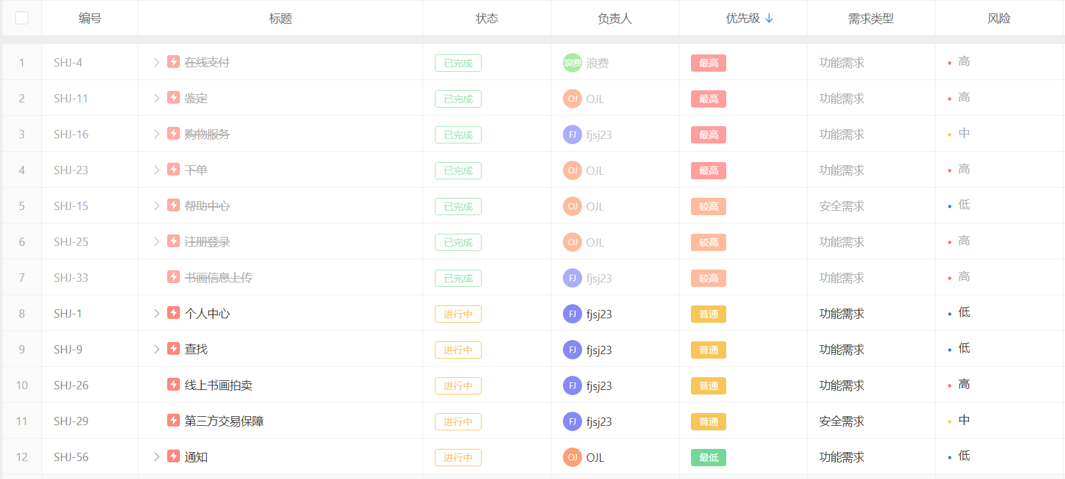
需求优先级划分

Slide 13
重点功能需求讲解
壹
贰
叁
书画交易
书画鉴定
特殊需求

Slide 14

交易描述
交易参与者
1. 书画卖家 2. 书画买家
3. 书画鉴定师
4. 平台财务部门
"书画买家"选定想要购买的书画，然后点击"下单"。在选择完"交易方式"和"支付方式"后，等待"卖家"验证"订单消息"。
"卖家"在验证"订单信息"无误后确认订单，开始发货，同时将交易信息反馈至平台。"平台财务部门"在接收交易消息后开具发票给买卖双方。

Slide 15
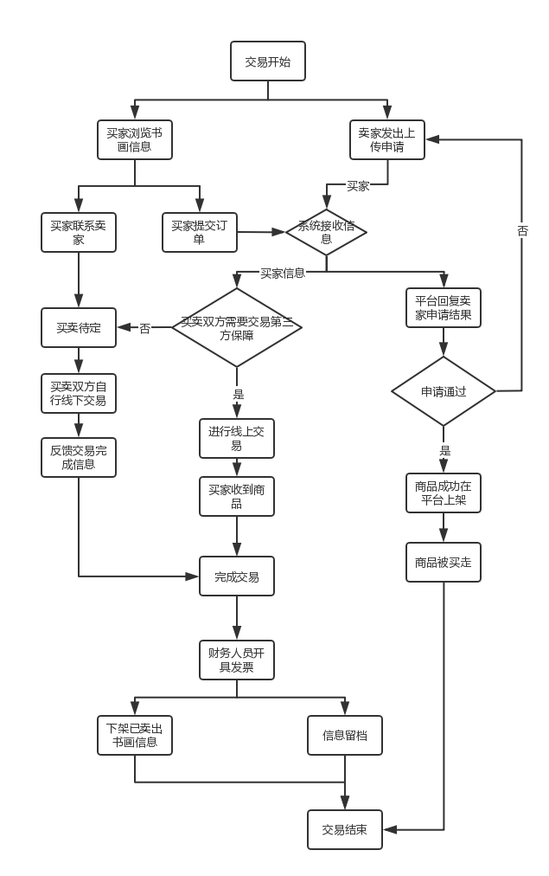
交易流程图及相关需求分析
交易的流程图大致如右图所示。
其范围包括从选中购买商品开始到书画交易结束为止。
在这其中存在一些安全性的硬性需求：
1.交易商品的真实性
2.线下交易的安全性
3.商品的收发无误

Slide 16

鉴定描述
鉴定参与者
1. 客户 2. 书画鉴定师 3. 平台财务部门
"客户"点击平台的"鉴定"模块，然后点击"预约"，填写想要预约的"鉴定时间和地点"，等待平台确认申请。 "平台"在确认申请信息无误后，查询"鉴定师"的调配表。
若存在预约时间内空闲的鉴定师，则发送"预约成功"消息给"客户"； 若无，则发送"预约失败"消息给"客户"。预约时间内完后书画的鉴定。若为真，则开具证明及发票；若为假，则只开具发票。

Slide 17
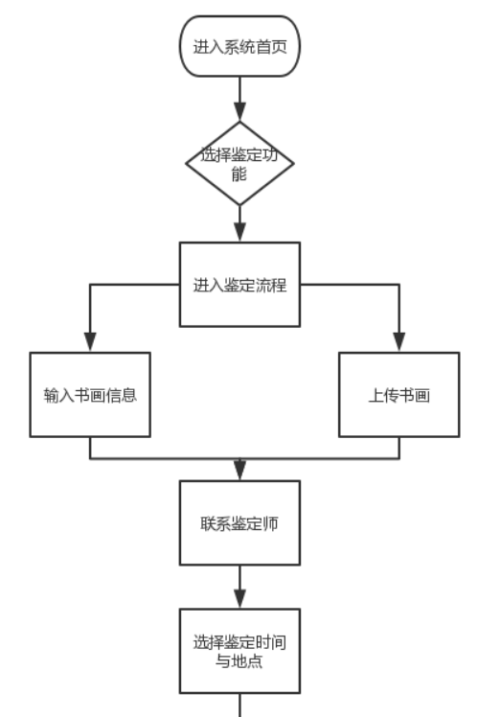
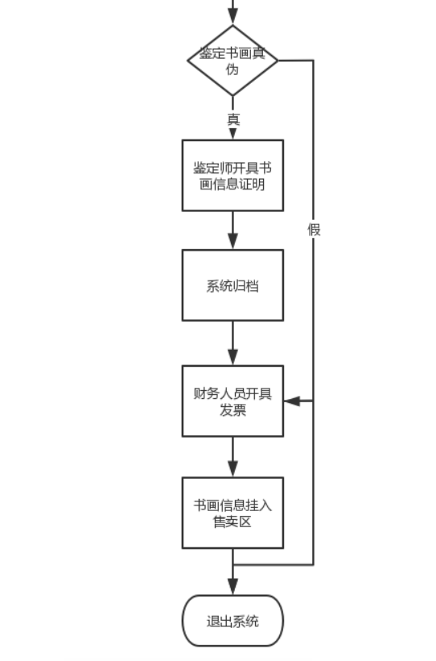
鉴定流程图
鉴定师需通过本平台的考核

Slide 18

问题
用户在进行交易时，往往选择与卖家自行解决。我们所制作的平台也无权干涉用户的选择。
但往往现实中存在着不法分子，在进行交易时，替换掉真正的书画；或是在发货途中掉包书画真迹。在这时，用户又要如何应对呢？

Slide 19

特殊需求
第三方交易保障
"第三方交易保障"是指在买卖双方的交易过程中提供的一种保障措施。
在线下交易过程中，除了买卖双方外，平台还会派送一名鉴定师对交易过程中的商品进行二次鉴定，并对整个交易过程进行录像，为之后的可能问题提供判定依据。
在线上交易过程中，平台将为用户提供整个运送过程分段的书画鉴定，放置书画的中途调包问题。

Slide 20

特殊需求
展览拍卖会
"展览拍卖会"是指为满足书画爱好者的需求，平台所提供的的提供的书画拍卖、展览会。
功能主要包括：
1.满足爱好书画人员线下参观、购买书画等。
2.拍卖书画均为平台商品。
3.展览会中将有书画大师开展现场讲座讲解书画知识

Slide 21
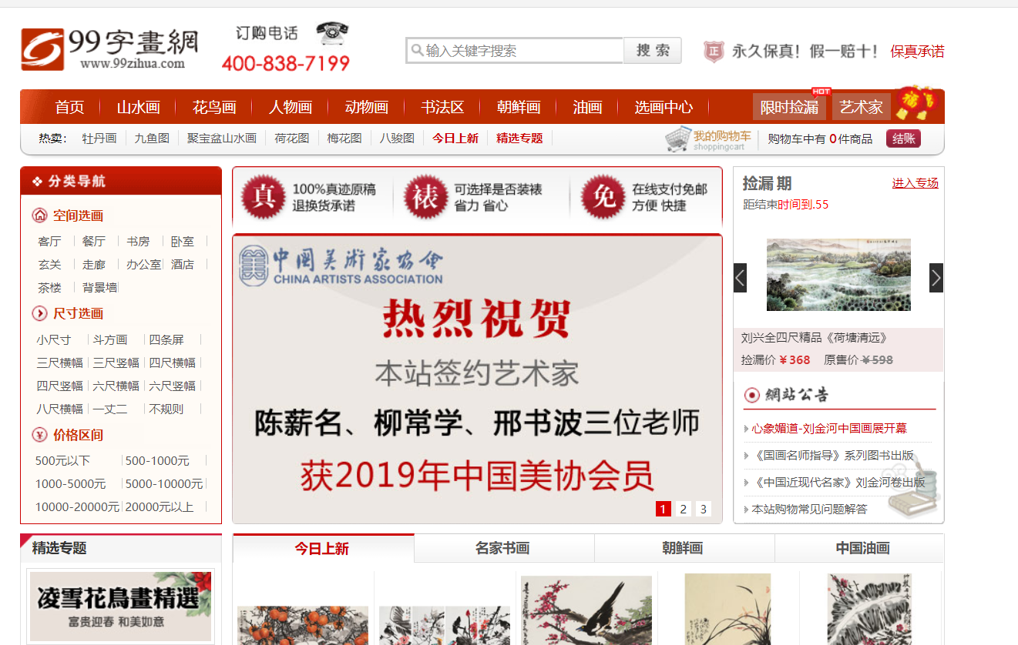
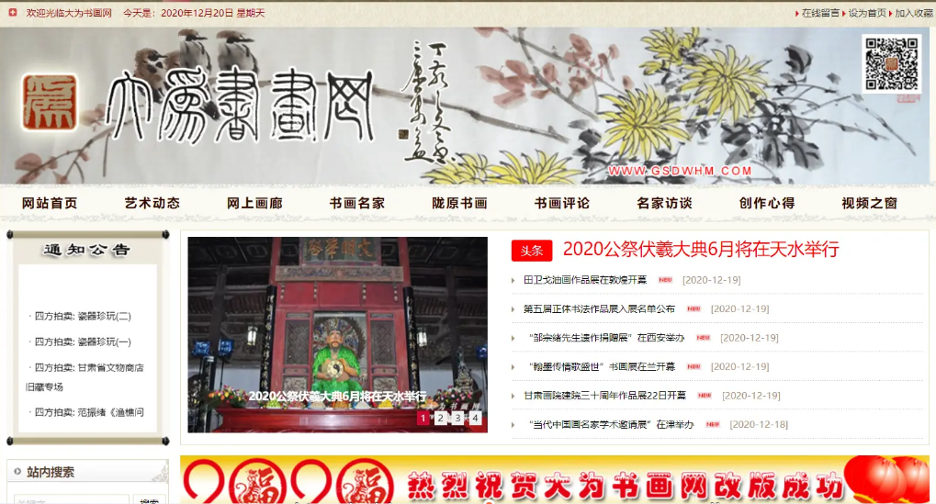
竞品对象
注意事项
右图为我们所做平台的竞品对象，它们所具有的功能是十分齐全的，但从它们的页面仍可直观看出以下问题：
1.布局拥挤
2.与其他广告网站过于雷同
3.色彩过于混杂
这些问题在之后的详细设计中需要着重注意。

Slide 22
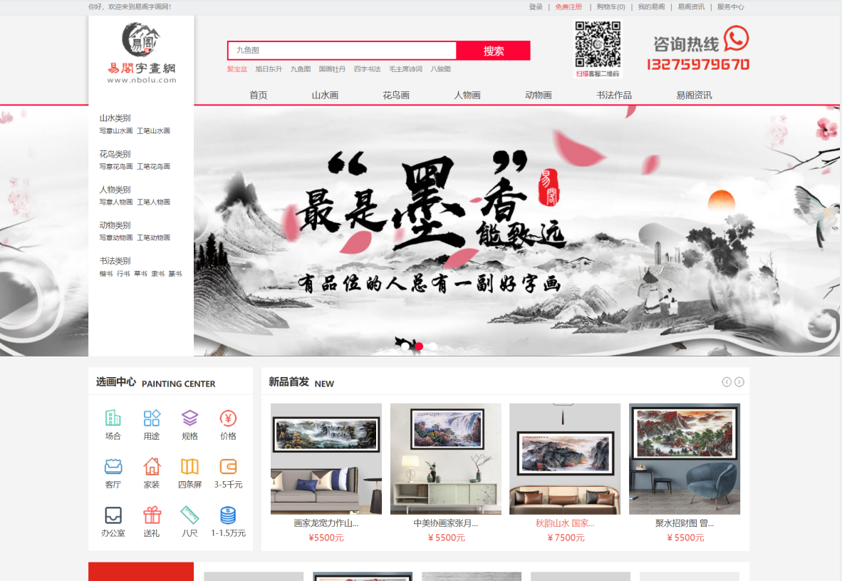
参考对象
一些要点
右图为我们所要参考的模板，虽然它的功能不如之前两张齐全，但布局简洁明了，色彩搭配合理。而这些也是用户所要求的非功能需求——简洁

Slide 23


性能需求
性能环境
1. 操作系统：Linux操作系统\windows操作系统
2. 虚拟机：JDK8以上
3. 浏览器：FireFox2.0\Chrome\IE8以上版本
4. Web服务器：Apache Tomcat 8.0
5. 数据库：Mysql
6. 设计工具：Power Designer15
7. IDE工具：Eclipse Jee 2019-06

Slide 24
性能需求
业务性能
启动要求
1. 最大并发数量1000。
2. 最大在线用户数量2000。
3. 最大响应速度<=5ms 。
4. 无故障运行时间 >= 7*24。
5. CPU占用率不得超过20%。
1. 服务器启动时初始化所有影片信息进入内存。
2. 服务器启动时初始化数据。

Slide 25

发展前景
近几年来，国家整体经济不太景气，艺术品市场行情也是冷热参半，而书画作为屡见不鲜的交易商品却仍旧在整个艺术品交易市场上占据着大半壁江山。近年来书画艺术品市场发展良好，成交率极高，字画收藏已成为继股票、房地产之后的“第三极财富”，其回报率已远远超过了股票和房地产成为下一个投资热点。
通过之前的百度指数搜索可知，"书画投资"占据了极大一部分，这是书画投资属于高利润高附加值行业的性质导致的。其具备艺术品唯一性和稀缺性等特点，以及鉴赏，理财，投资等多重属性，注定了字画投资的高利润、高回报，是未来最具潜力的财富商机。
因此，虽然从现在直观的角度来看，这是件吃力不讨好的事，但书画背后，除了其具备的文化价值，其财富价值也是不可忽视的。所以从长远来看，书画交易平台的潜力不可小觑。

Slide 26
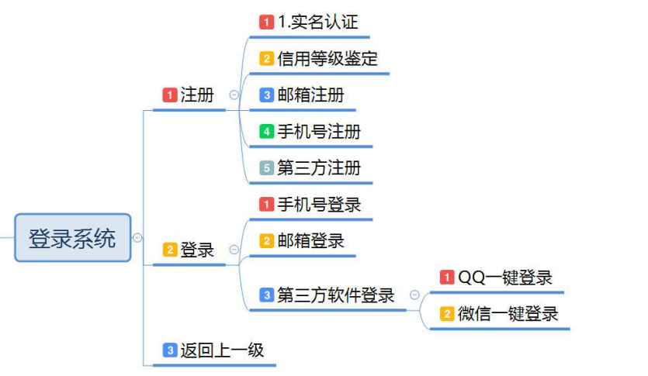
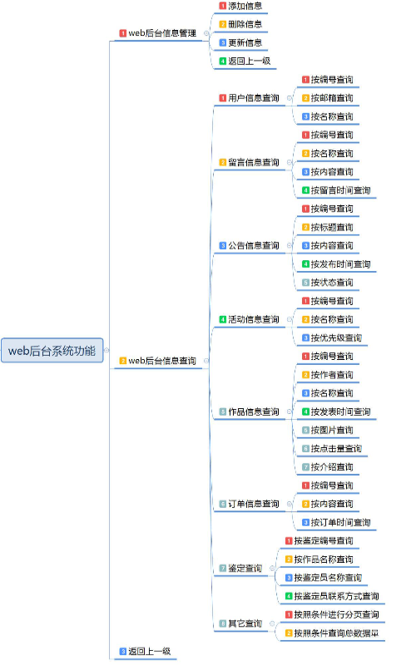
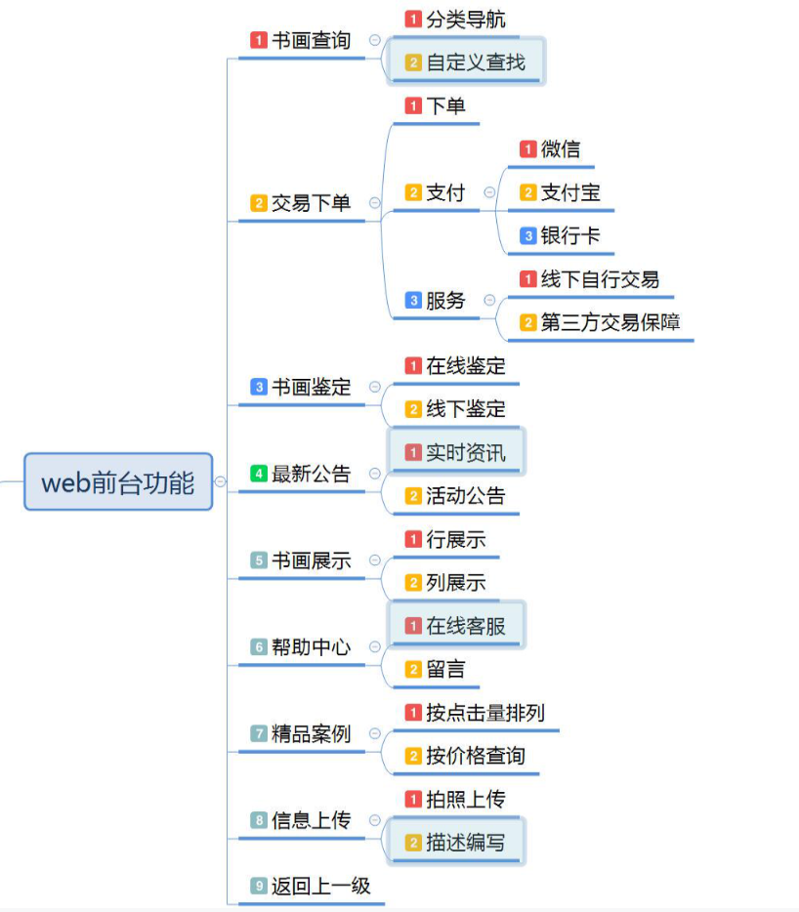
需求结果汇总

Slide 27



感谢观看
2020.12

